Slide 2
Sommario
Analisi Dataset
Analisi dei Risultati
Conclusioni
Implementazione
Processing Dataset

Slide 3
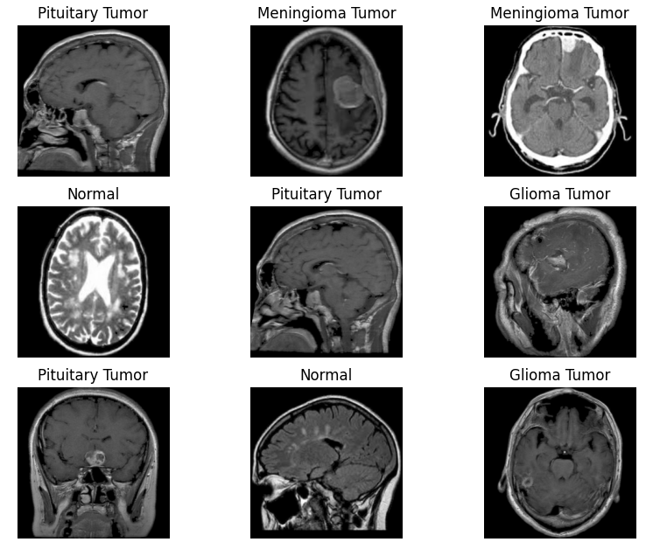
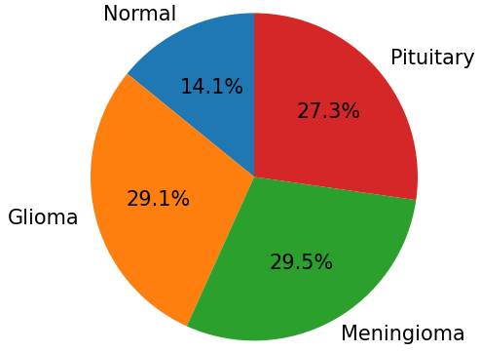
Struttura Dataset
3096 immagini totali
4 classi di tumori :
Normal
Glioma Tumor
Meningioma Tumor
Pituitary Tumor
Model Validation: K-Fold Crossvalidation

Slide 4
Processing dei dati
Features Extraction tramite CNNs
VGG16
EfficientNetV2
AUC Scores
Mutual Information
Features Selection
LDA
PLS-DA
FFNET
Classificazione
Analisi delle perfomances e dei risultati

Slide 5
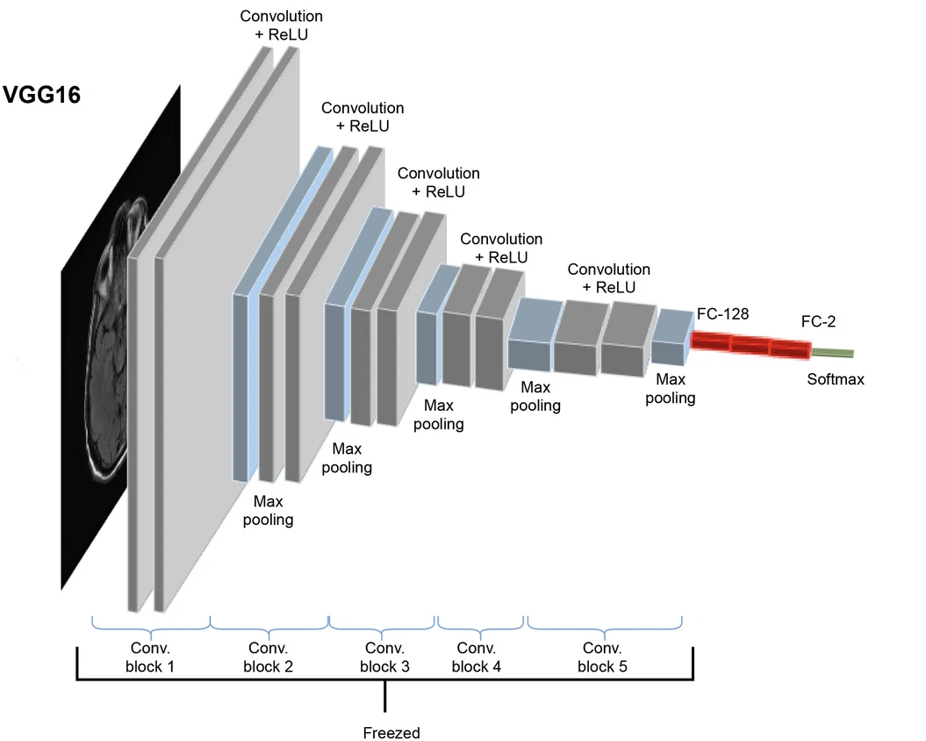
Features Extraction:
VGG16
Parametri: 138.4M
Top 1 Accuracy (Imagenet): 71.3%
Uscite della CNN considerate nei layer di:
Max pooling di conv 2 block
Max pooling di conv 4 block
Max pooling di conv 5 block

Slide 6
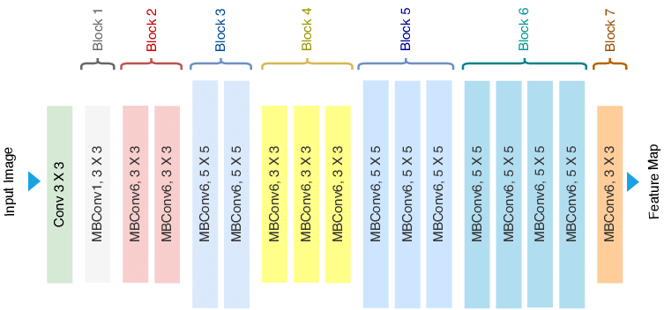
Features Extraction
EfficientNetV2L
Parametri: 119M
Top 1 Accuracy (Imagenet): 85.3%
Uscite della CNN considerate nei layer di:
Output Layer di Block 3
Output Layer di Block 5
Output Layer di Block 7

Slide 7
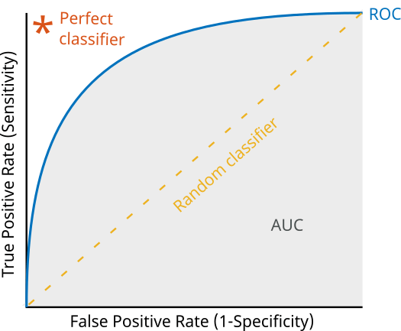
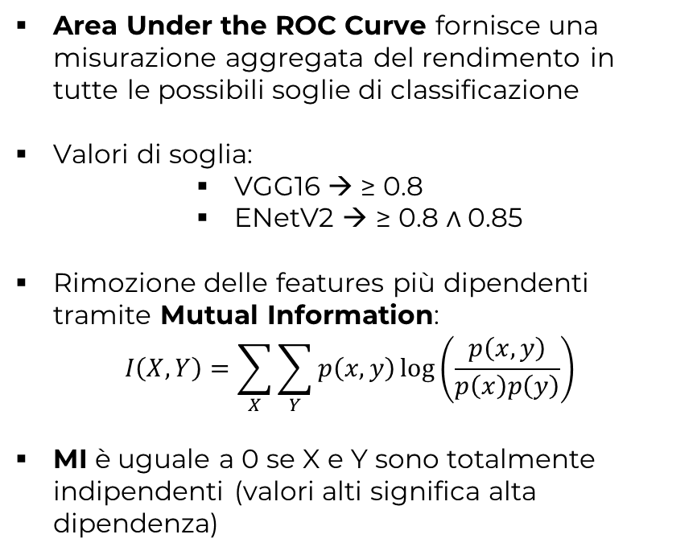
Features Selection
Area Under the ROC Curve fornisce una misurazione aggregata del rendimento in tutte le possibili soglie di classificazione
Valori di soglia:
VGG16 → ≥ 0.8
ENetV2 → ≥ 0.8 ∧ 0.85
Rimozione delle features più dipendenti tramite Mutual Information:
$$I\left(X,Y\right)=\sum_{X}{\sum_{Y}{p\left(x,y\right)\log\left(\frac{p\left(x,y\right)}{p\left(x\right)p\left(y\right)}\right)}}$$
MI è uguale a 0 se X e Y sono totalmente indipendenti (valori alti significa alta dipendenza)

Slide 8
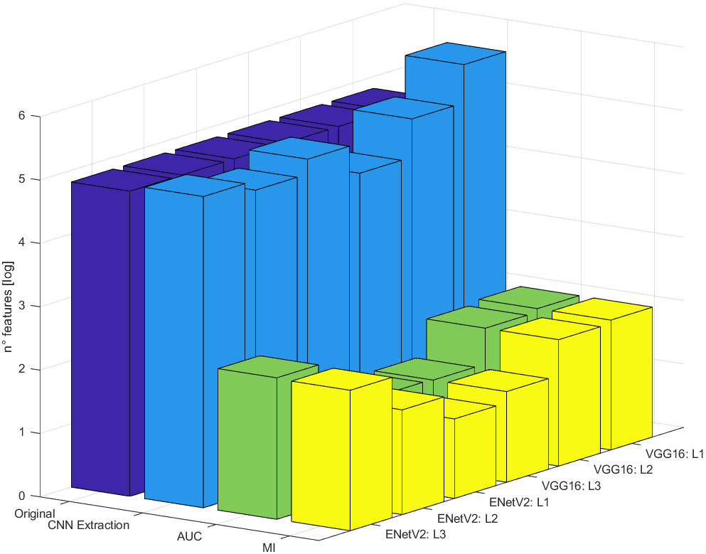
Features Selection
Numero di features di un’immagine: 65 536
Numero di features per le diverse feature extraction e selection:
Layer | CNN Extraction | AUC-ROC | MI
Layer 1 | 524 288 | 112 | 112
Layer 2 | 131 072 | 99 | 99
Layer 3 | 32 768 | 27 | 27
Layer 1 | 98 304 | 28 | 18
Layer 2 | 57 344 | 46 | 45
Layer 3 | 81 920 | 171 | 165
VGG16
ENetV2

Slide 9
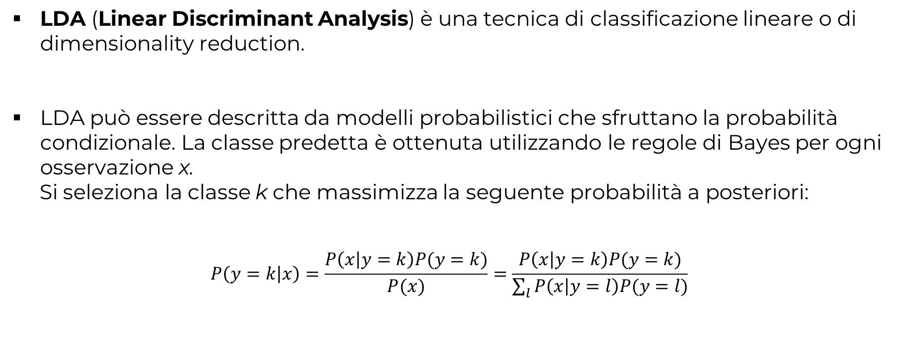
LDA
LDA (Linear Discriminant Analysis) è una tecnica di classificazione lineare o di dimensionality reduction.
LDA può essere descritta da modelli probabilistici che sfruttano la probabilità condizionale. La classe predetta è ottenuta utilizzando le regole di Bayes per ogni osservazione x.
Si seleziona la classe k che massimizza la seguente probabilità a posteriori:
$$P\left(y=k | x\right)=\frac{P\left(x | y=k\right)P(y=k)}{P(x)}=\frac{P\left(x | y=k\right)P(y=k)}{\sum_{l}{P\left(x | y=l\right)P(y=l)}}$$
Notes:
Per l’LDA 𝑃(𝑋|𝑦) è modellata su distribuzioni Gaussiane in cui si utilizzano i parametri di media 𝜇 e covarianza Σ
La classe predetta è ottenuta usando le regole di Bayes per ogni osservazione x, si seleziona la classe k che massimizza la probabilità a posteriori:

Slide 10
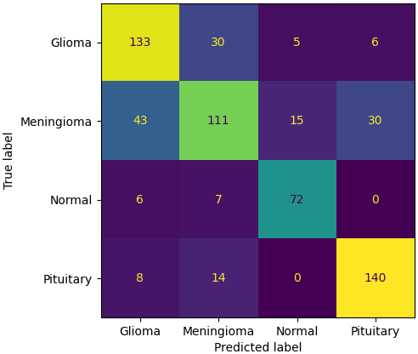
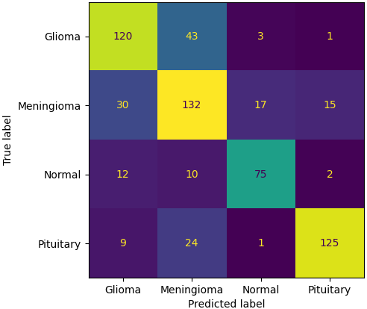
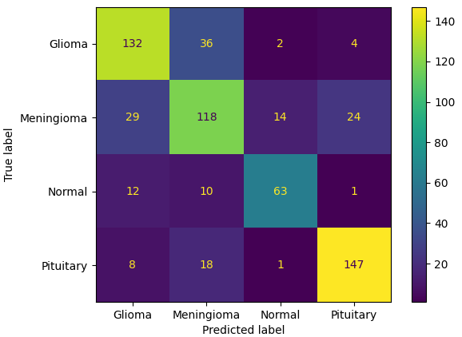
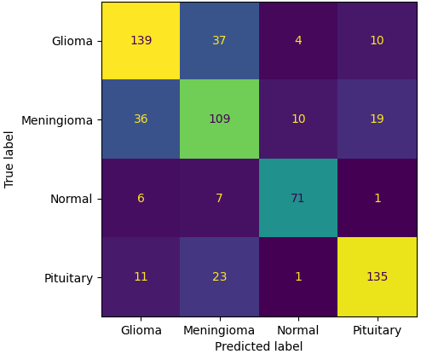
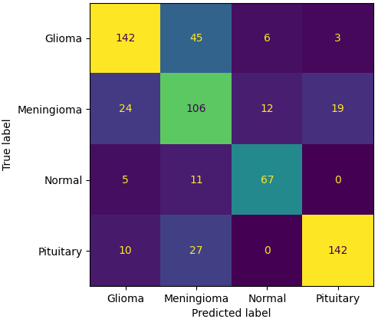
Val. Accuracy = 73.55%
Val. Accuracy = 73.02%
LDA: VGG16
Val. Accuracy =73.34%
Val. Accuracy = 73.83%
Val. Accuracy = 74.31%

Slide 11
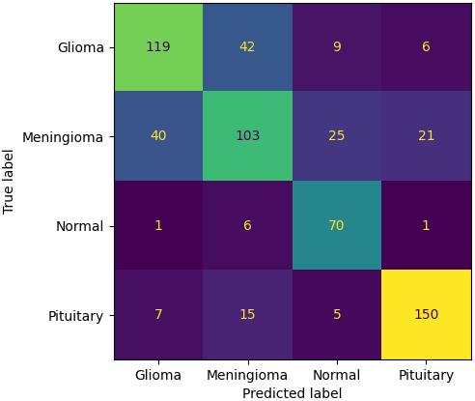
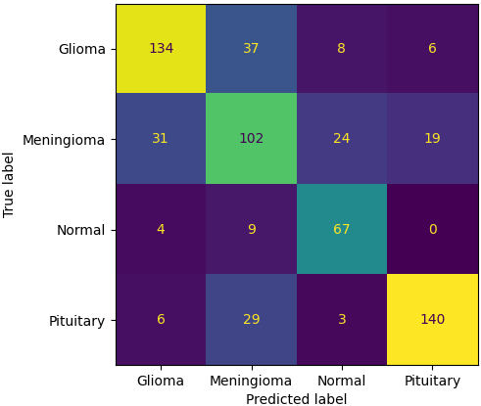
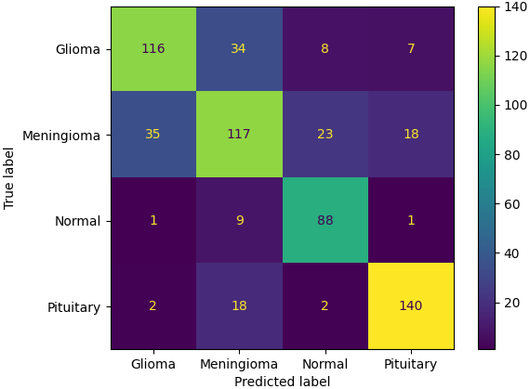
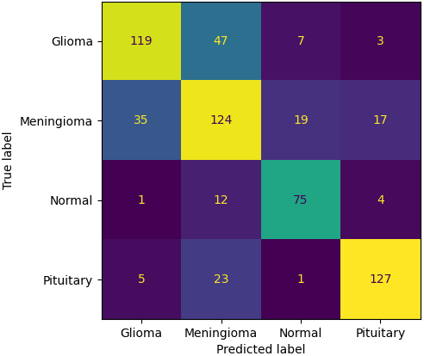
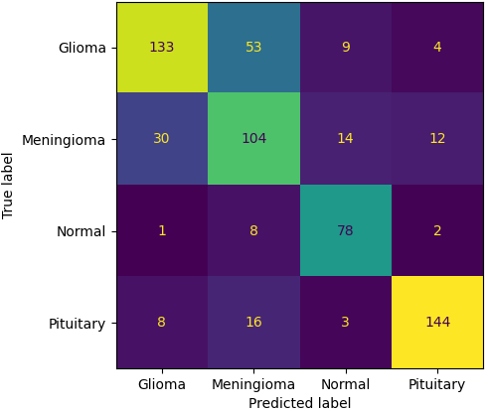
LDA: EfficientNetV2
Val. Accuracy = 71.29%
Val. Accuracy = 71.57%
Val. Accuracy = 71.89%
Val. Accuracy = 74.15%
Val. Accuracy = 74.48%

Slide 12
PLS-DA
La PLS Regression trova un modello di regressione lineare, proiettando le variabili X e Y in un nuovo spazio, le nuove componenti sono denominate variabili latenti (LV) e sono determinate massimizzando la covarianza delle score matrix T e U, sottospazi di X e Y.
PLS-DA (Partial Least Square Discriminant Analysis) è un metodo di classificazione basato su una PLS Regression in cui le uscite sono di tipo categorico.

Slide 13
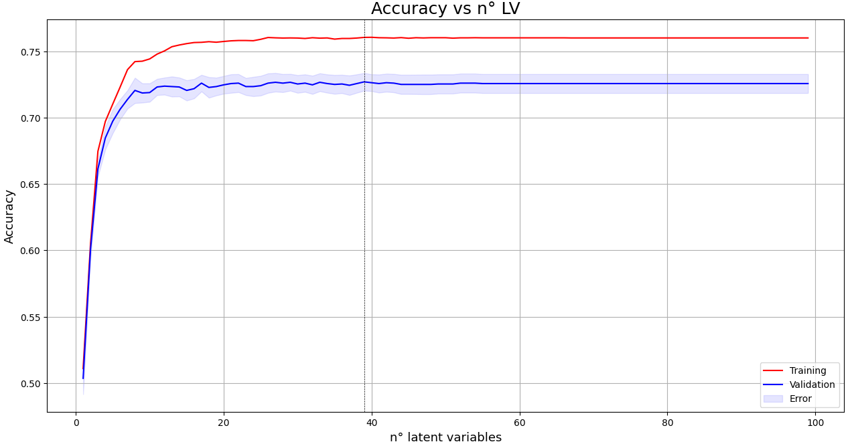
PLS-DA: VGG16
Accuracy media delle k crossvalidazione al variare del numero di variabili latenti
(Best case → VGG16 layer 2)
Best Acc. Mean = 72.71%
Std = 1.33%
39

Slide 14
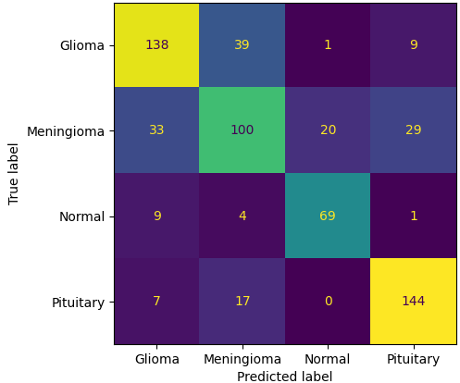
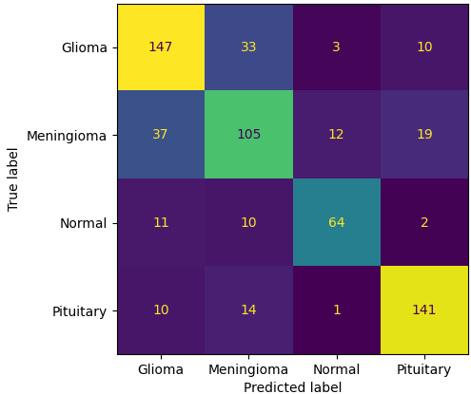
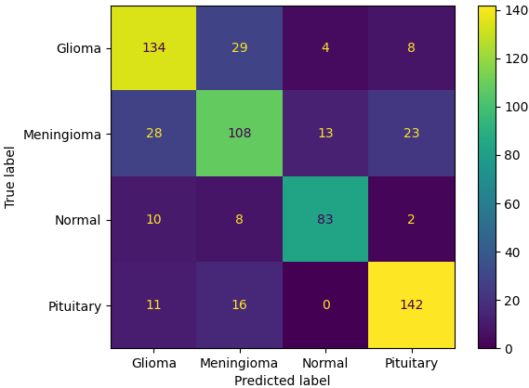

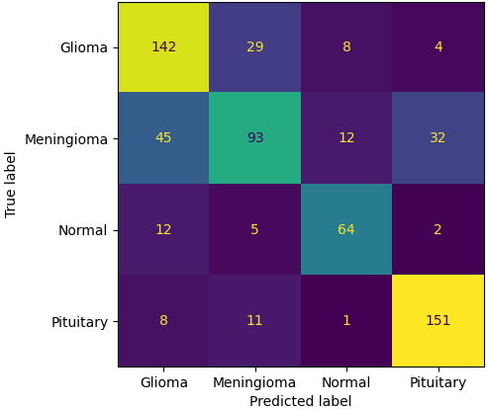
PLS-DA: VGG16
Val. Accuracy = 72.74%
Val. Accuracy = 73.83%
Val. Accuracy = 72.05%
Val. Accuracy = 72.70%
Val. Accuracy = 75.44%

Slide 15
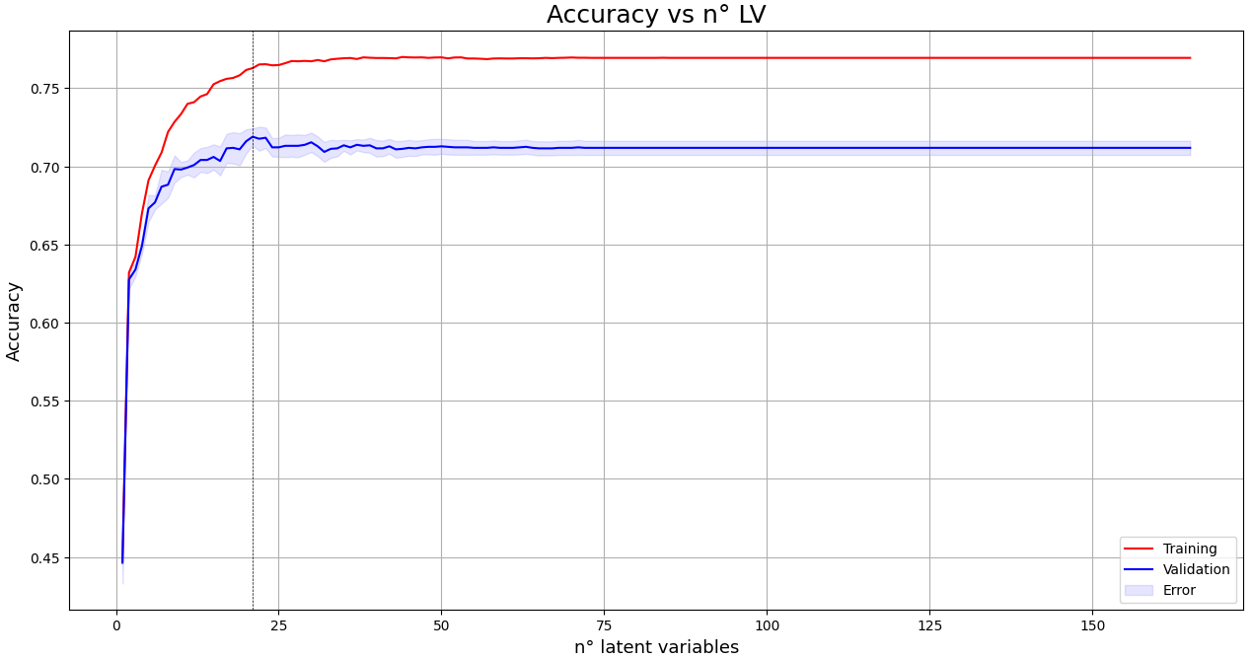
PLS-DA: EfficientNetV2
Accuracy media delle k crossvalidazione al variare del numero di variabili latenti
(Best case → ENetV2 layer 3)
Best Acc. Mean = 71.90%
Std = 1.09%
21

Slide 16
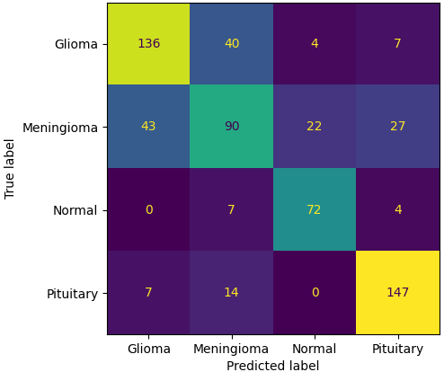
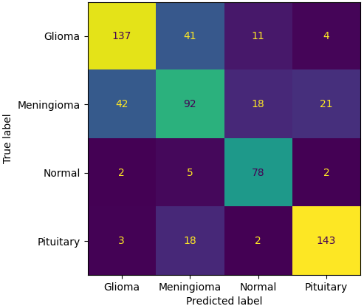
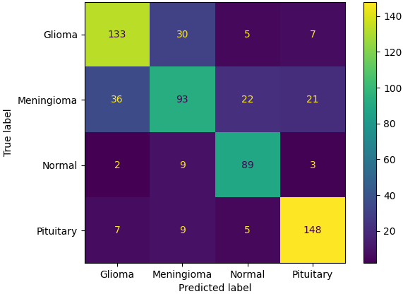
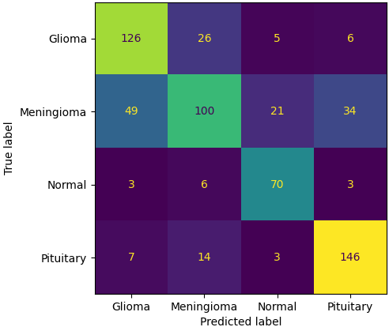
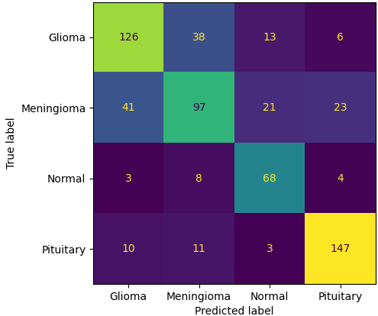
PLS-DA: EfficientNetV2
Val. Accuracy = 71.77%
Val. Accuracy = 72.70%
Val. Accuracy = 71.41%
Val. Accuracy = 70.76%
Val. Accuracy = 74.80%

Slide 17
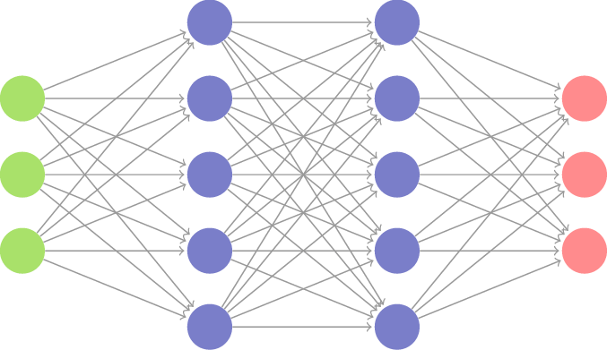







FeedForward Neural Network
$$w_{ij}$$
Nella FeedForward Neural Network, l’informazione si muove in avanti ed è composta dai seguenti layer:
Input layer
Hidden layer
Output layer
$$x_{0}$$
$$y_{0}$$
$$x_{1}$$
$$y_{1}$$
$$x_{2}$$
$$y_{2}$$
Input layer
Hidden layer 1
Hidden layer 2
Output layer

Slide 18
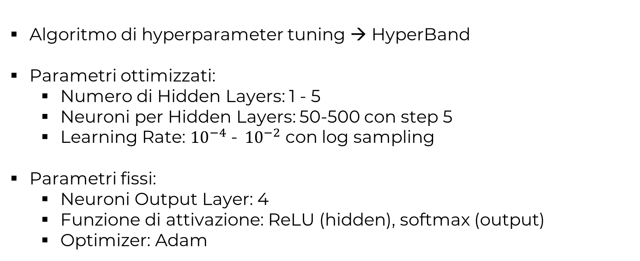
FFNET: Hyperparameter Tuning
Algoritmo di hyperparameter tuning → HyperBand
Parametri ottimizzati:
Numero di Hidden Layers: 1 - 5
Neuroni per Hidden Layers: 50-500 con step 5
Learning Rate: ${10}^{−4}$ - ${ 10}^{−2}$ con log sampling
Parametri fissi:
Neuroni Output Layer: 4
Funzione di attivazione: ReLU (hidden), softmax (output)
Optimizer: Adam

Slide 19
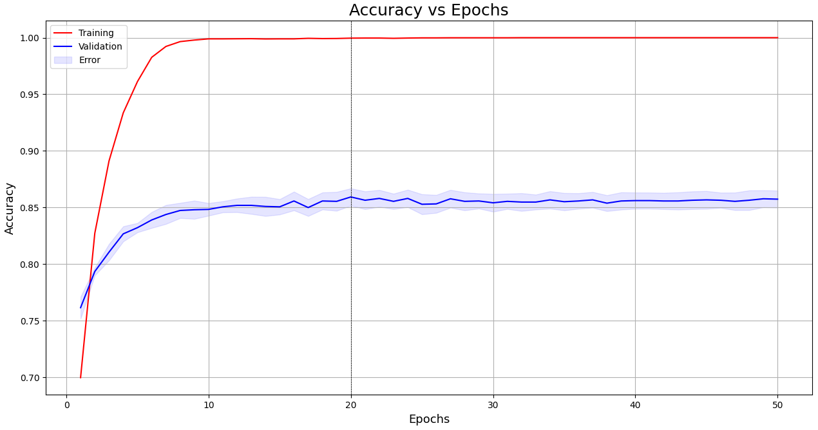
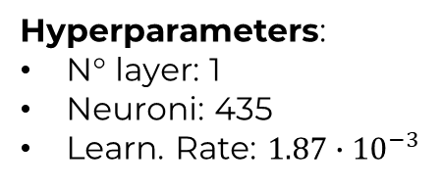
FFNET: VGG16
Accuracy media delle k crossvalidazione al variare delle epoche
(Best case → VGG16 layer 2)
Best Acc. Mean = 85.92%
Std = 1.52%
Hyperparameters:
N° layer: 1
Neuroni: 435
Learn. Rate: $1.87∙{10}^{−3}$

Slide 20
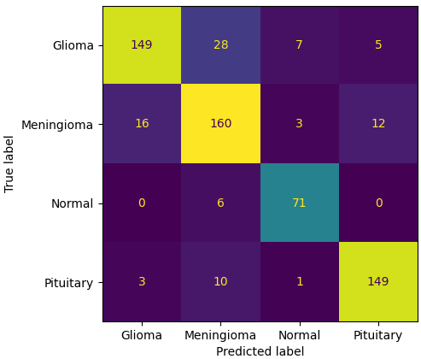
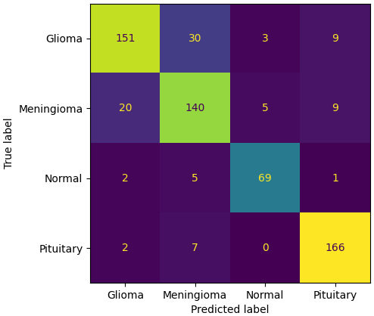
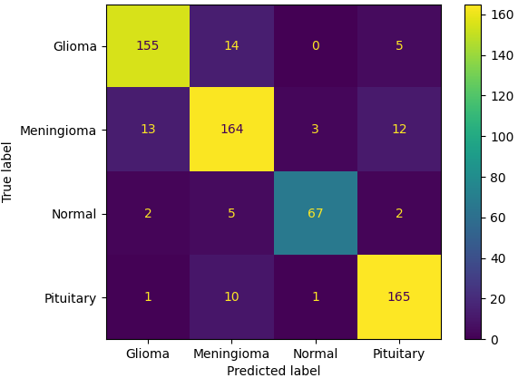
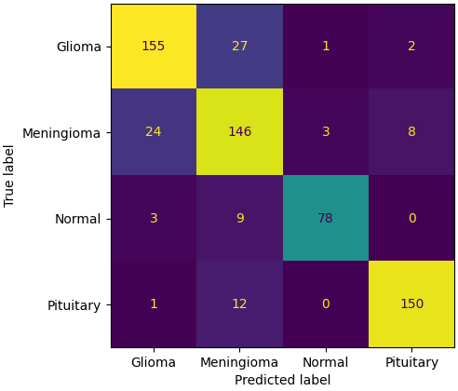
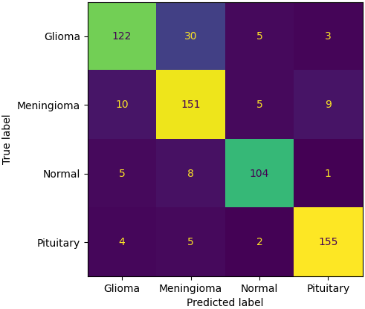
FFNET: VGG16
Val. Accuracy = 85.32%
Val. Accuracy = 84.98%
Val. Accuracy = 85.46%
Val. Accuracy = 85.95%
Val. Accuracy = 89.01%

Slide 21
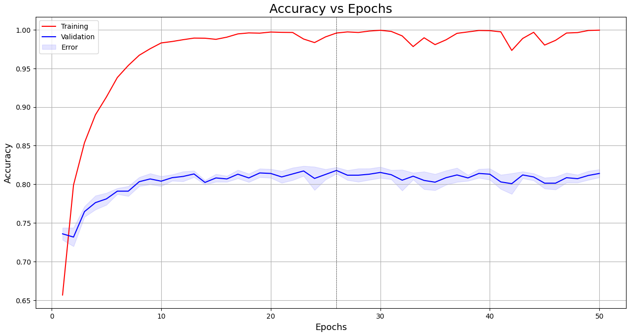
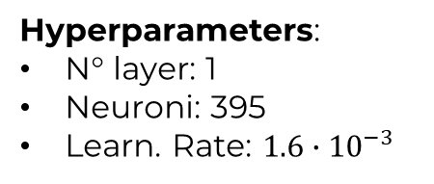
FFNET: EfficientNetV2
Accuracy media delle k crossvalidazione al variare delle epoche
(Best case → ENetV2 layer 3)
Best Acc. Mean = 81.78%
Std = 0.83%
Hyperparameters:
N° layer: 1
Neuroni: 395
Learn. Rate: $1.6∙{10}^{−3}$
26

Slide 22
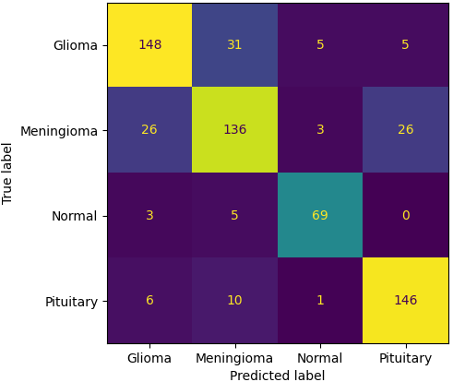
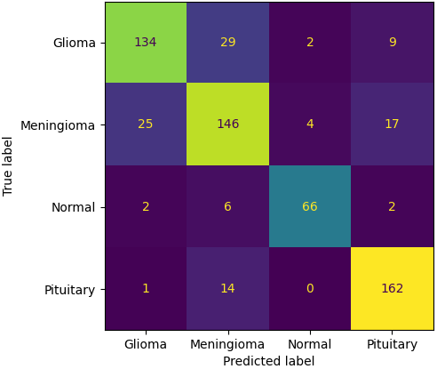
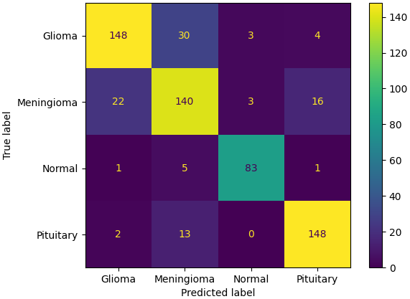
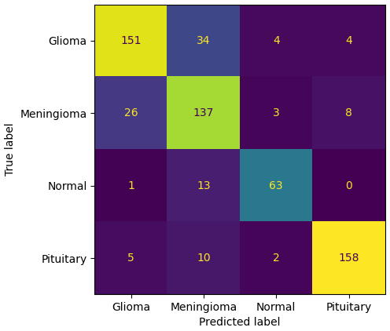
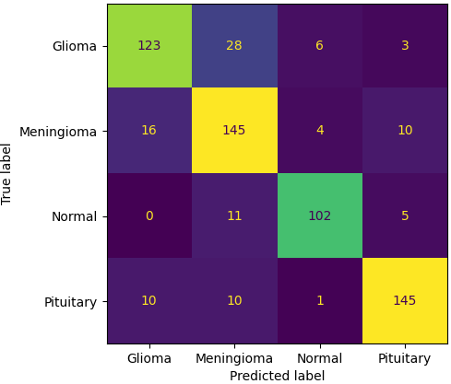
FFNET: EfficientNetV2
Val. Accuracy = 80.48%
Val. Accuracy = 82.07%
Val. Accuracy = 82.22%
Val. Accuracy = 83.20%
Val. Accuracy = 83.85%

Slide 23
Conclusioni e sviluppi futuri
Conclusioni
Si osserva che le classificazioni migliori sono ottenute attraverso l’uso della CNN VGG16 considerando come uscita il layer 2
Tra i vari classificatori quello che offre le migliori performance è la FFNET, raggiungendo accuracy medie del 86%
Sviluppi Futuri
Avere a disposizione un numero maggiore di immagini
Applicare metodi di Feature Selection migliori
Eseguire Fine-Tuning
Al fine di ottenere una migliore classificazione sarebbe importante:

